Slide 1
TLS 핸드셰이크 상세 분석
https://youtu.be/ESAAStI4sGQ

Slide 2
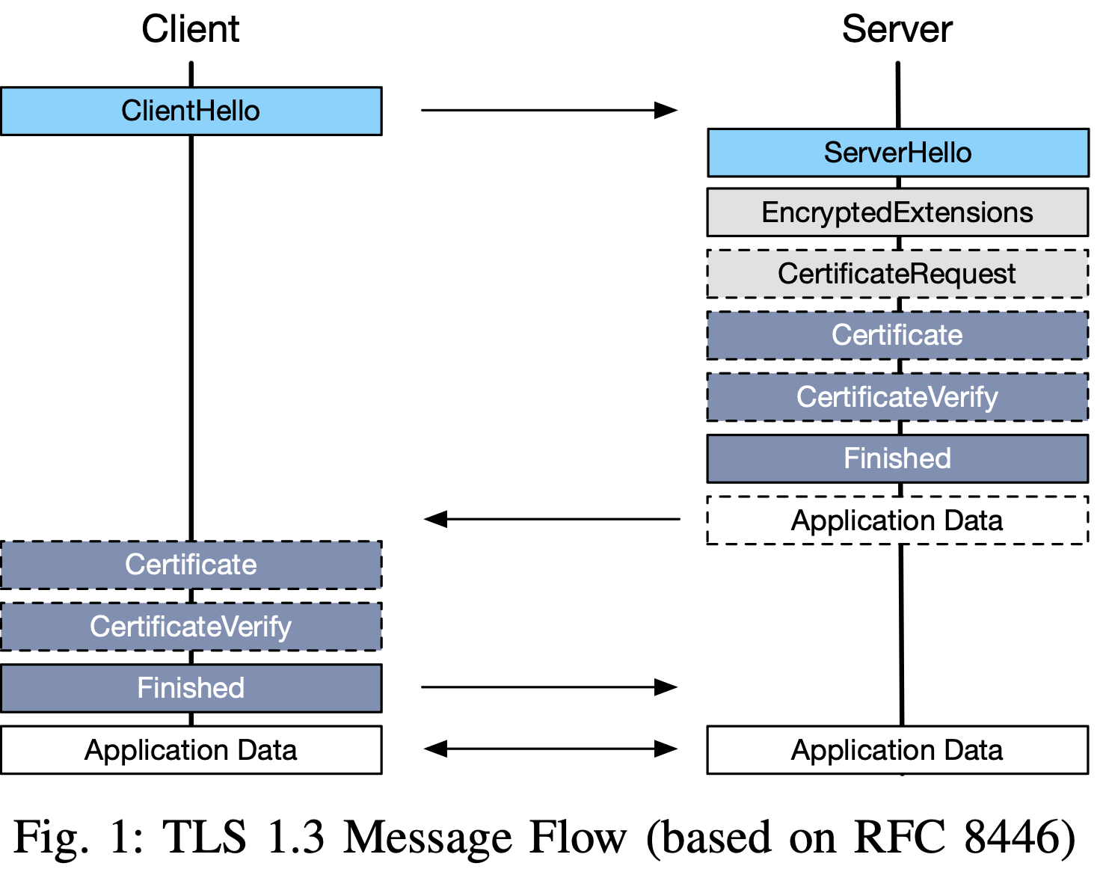
TLS
Transport Layer Security
  컴퓨터 네트워크 상에서 안전한 통신을 보장하기 위한 암호화 프로토콜
  일반적으로 TCP(Transmission Control Protocol, 전송 제어 프로토콜) 위에서 동작
  TLS 1.3은 2018년에 표준화된 최신 버전
    기존 버전보다 더 강화된 보안성, 지연 시간 감소, 단순화된 설정 제공
    Client-Server 사이의 인증, 데이터 암호화, 무결성 제공
Rios, Ruben, et al. "Towards the Quantum-Safe Web: Benchmarking Post-Quantum TLS." IEEE Network (2025).

Slide 3
TLS Handshake
클라이언트와 서버가 암호화된 세션을 수립하기 위한 초기 과정
암호 스펙 협상, 키 교환, 인증, 무결성 검증을 수행
TLS 1.3은 1 RTT(Round Trip Time)로 축소되어 지연시간을 크게 감소시킴
주요 단계:
1) ClientHello / ServerHello → 키 교환 및 알고리즘 협상
2) Shared Secret 생성 → handshake_secret, master_secret 파생
3) 인증 및 Finished 메시지 교환
4) Application Data 단계 전환

Slide 4
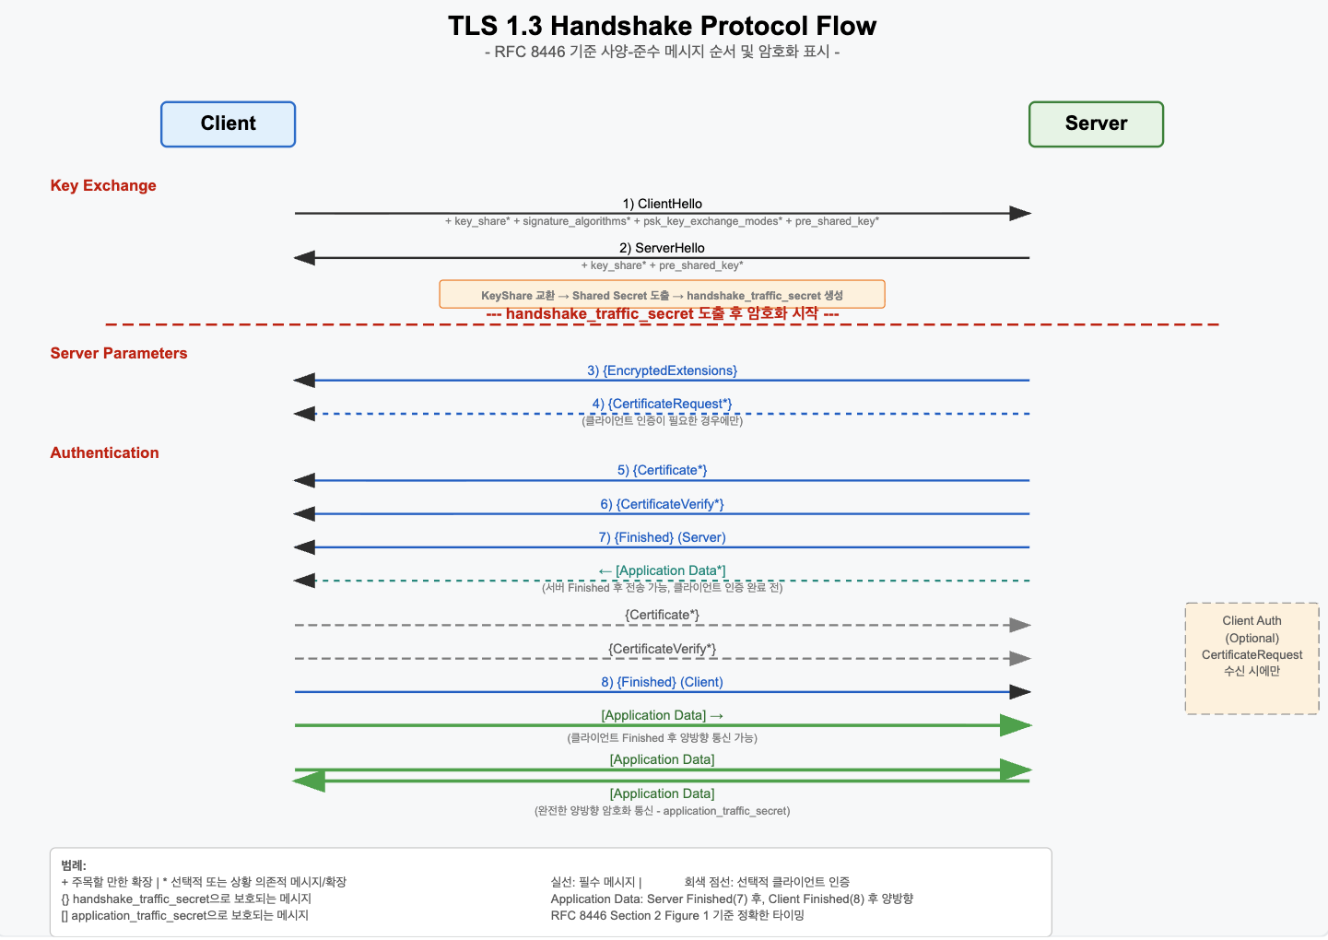
TLS 1.3 Handshake 프로토콜 Flow

Slide 5
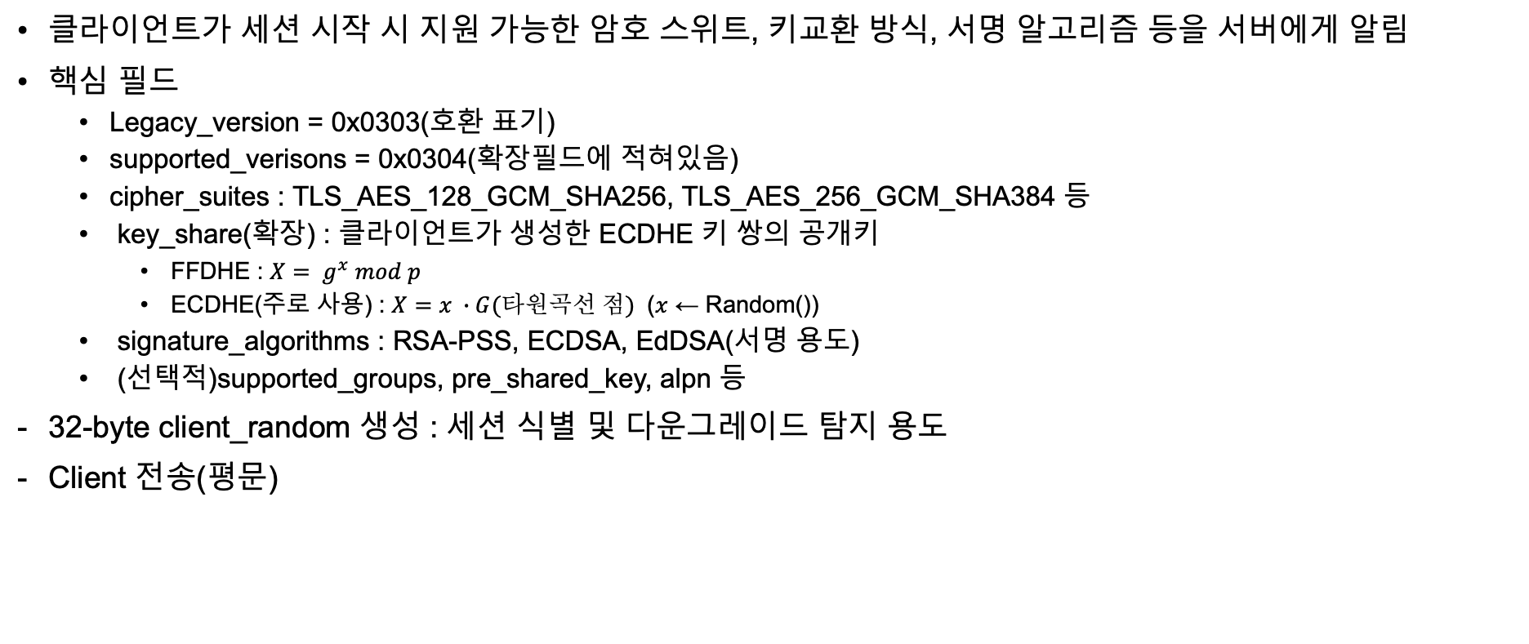
ClientHello
클라이언트가 세션 시작 시 지원 가능한 암호 스위트, 키교환 방식, 서명 알고리즘 등을 서버에게 알림
핵심 필드
  Legacy_version = 0x0303(호환 표기)
  supported_verisons = 0x0304(확장필드에 적혀있음)
  cipher_suites : TLS_AES_128_GCM_SHA256, TLS_AES_256_GCM_SHA384 등
  key_share(확장) : 클라이언트가 생성한 ECDHE 키 쌍의 공개키
    FFDHE : $X= g^{x} mod p$
    ECDHE(주로 사용) : $X=x ∙G(타원곡선 점)$ ($x$ ← Random())
  signature_algorithms : RSA-PSS, ECDSA, EdDSA(서명 용도)
  (선택적)supported_groups, pre_shared_key, alpn 등
32-byte client_random 생성 : 세션 식별 및 다운그레이드 탐지 용도
Client 전송(평문)
구분 | 필드명 | 설명 |  | bytes
Header | legacy_version | 항상 0x0303 (TLS 1.2 호환용) | 평문 | 2
Header | random | 32 바이트 난수 (다운그레이드 탐지 가능) | 평문 | 32
Header | legacy_session_id | 옛 세션 ID (비워둘 수 없음, 0–32 바이트) | 평문 | 1 (길이) + 0–32
Header | cipher_suites | 지원 암호 스위트 목록 (각 스위트 2 바이트) | 평문 | 2 (목록 길이) + 2×n
Header | legacy_compression_methods | 항상 1 개의 값(0x00)만 포함 | 평문 | 1 (길이) + 1 = 2
Extensions | extensions | 실제 핵심 TLS 1.3 협상 정보 포함 | 평문 | 2 (전체 길이) + N

Slide 6
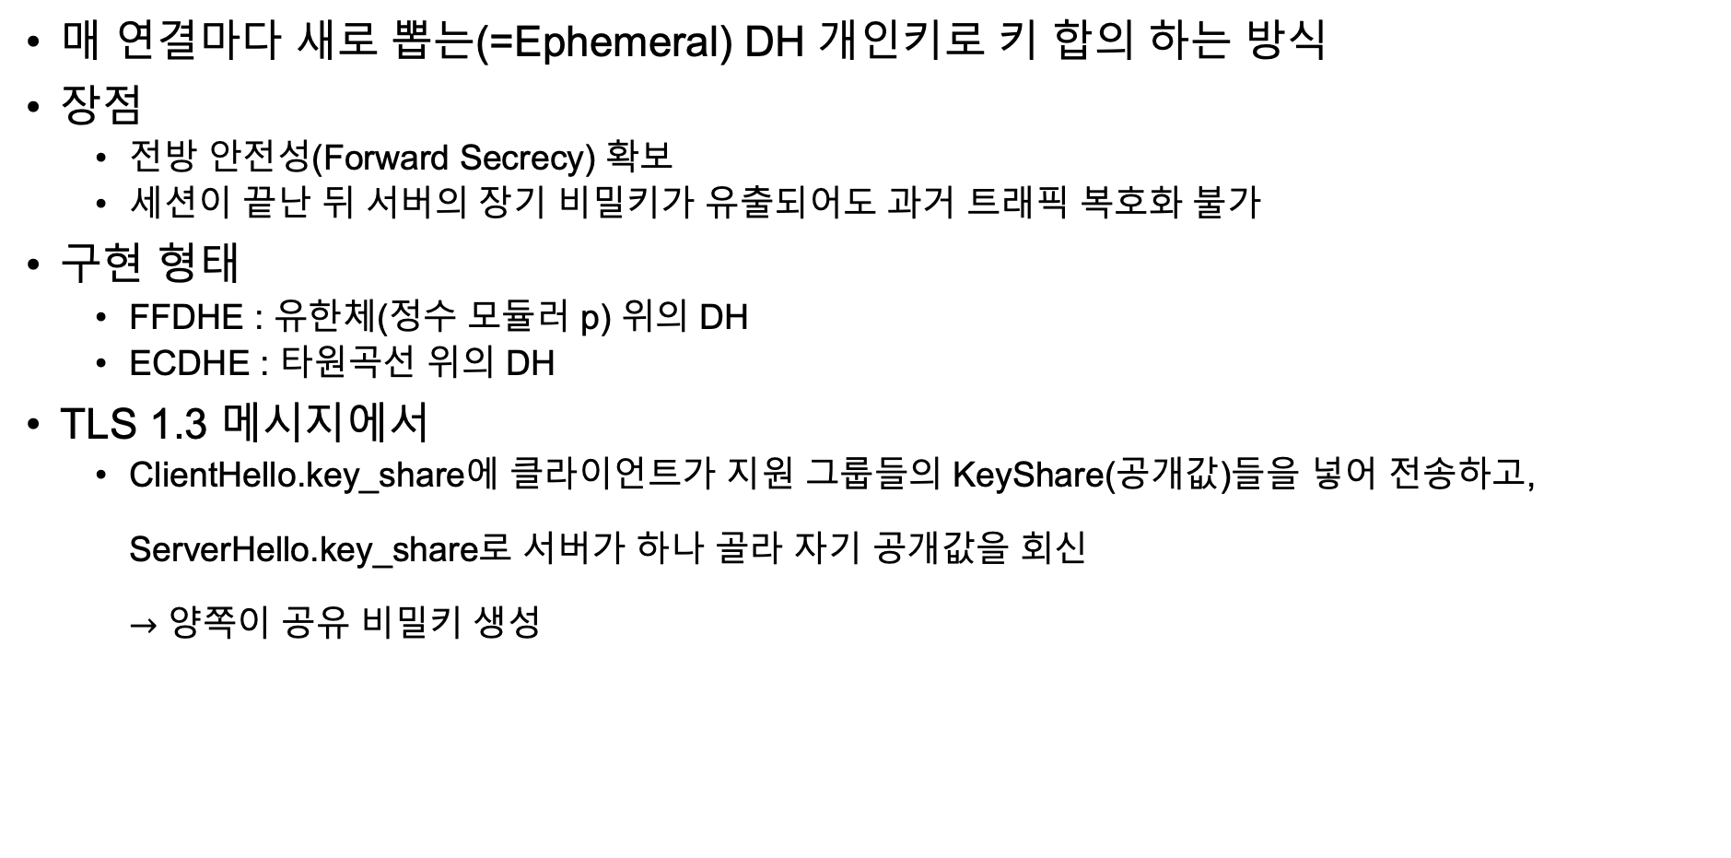
DHE(Ephemeral Diffie-Hellman)
매 연결마다 새로 뽑는(=Ephemeral) DH 개인키로 키 합의 하는 방식
장점
  전방 안전성(Forward Secrecy) 확보
  세션이 끝난 뒤 서버의 장기 비밀키가 유출되어도 과거 트래픽 복호화 불가
구현 형태
  FFDHE : 유한체(정수 모듈러 p) 위의 DH
  ECDHE : 타원곡선 위의 DH
TLS 1.3 메시지에서
  ClientHello.key_share에 클라이언트가 지원 그룹들의 KeyShare(공개값)들을 넣어 전송하고,
  ServerHello.key_share로 서버가 하나 골라 자기 공개값을 회신
  $→$ 양쪽이 공유 비밀키 생성

Slide 7
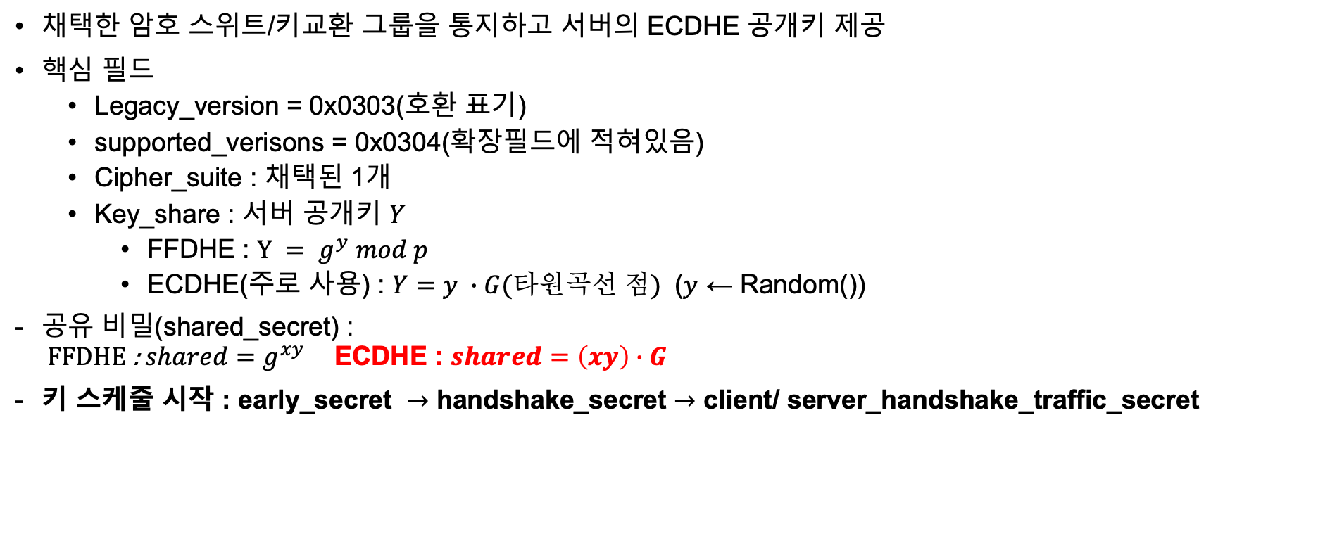
ServerHello
채택한 암호 스위트/키교환 그룹을 통지하고 서버의 ECDHE 공개키 제공
핵심 필드
  Legacy_version = 0x0303(호환 표기)
  supported_verisons = 0x0304(확장필드에 적혀있음)
  Cipher_suite : 채택된 1개
  Key_share : 서버 공개키 $Y$
    FFDHE : $Y = g^{y} mod p$
    ECDHE(주로 사용) : $Y=y ∙G(타원곡선 점)$ ($y$ ← Random())
공유 비밀(shared_secret) :
FFDHE : $shared=g^{xy}$ ECDHE : $shared=\left(xy\right)∙G$
키 스케줄 시작 : early_secret $→$ handshake_secret $→$ client/ server_handshake_traffic_secret
구분 | 필드명 | 설명 | 암호화 여부 | 길이 (bytes)
Header | legacy_version | 항상 0x0303 (TLS 1.2 고정, 호환성용) | 평문 | 2 bytes
Header | random | 32바이트 난수 (마지막 8바이트는 다운그레이드 Sentinel 가능) | 평문 | 32 bytes
Header | legacy_session_id_echo | 클라이언트의 legacy_session_id 그대로 반환 (호환성 필드) | 평문 | 1 byte 길이 + 0–32 bytes 데이터
Header | cipher_suite | 서버가 선택한 단일 암호 스위트 (ex: 0x1301) | 평문 | 2 bytes
Header | legacy_compression_method | 항상 0x00 (압축 미사용) | 평문 | 1 byte
Extensions | extensions 블록 | 아래 확장 필드 목록으로 구성됨 (각각 길이 앞에 2바이트 length prefix 포함) | 평문 | 2 bytes (전체 길이 필드) + N bytes 데이터

Slide 8
ServerHello
struct {
ProtocolVersion legacy_version = 0x0303; // 항상 TLS 1.2
Random random;
opaque legacy_session_id<0..32>;
CipherSuite cipher_suites<2..2^16-2>;
opaque legacy_compression_methods<1..2^8-1>;
Extension extensions<8..2^16-1>; // 여기 안에 supported_versions 포함
} ClientHello;
Extension: supported_versions
Type: supported_versions (43)
Length: 5
Supported Versions length: 4
Supported Version: TLS 1.3 (0x0304)
Supported Version: TLS 1.2 (0x0303)
ServerHello:
legacy_version = 0x0303
...
Extension: supported_versions
Supported Version: TLS 1.3 (0x0304)

Slide 9
ServerHello 이후 HKDF 기반 키 스케줄링 과정
HKDF : HMAC을 기반으로 하는 키 유도함수
[키 스케줄링 흐름도 요약]
early_secret
↓ (ECDHE or PSK)
handshake_secret
↓ (derive "derived")
master_secret
↓
{client,server}_application_traffic_secret_0
↓
{client,server}_application_key, IV

Slide 10
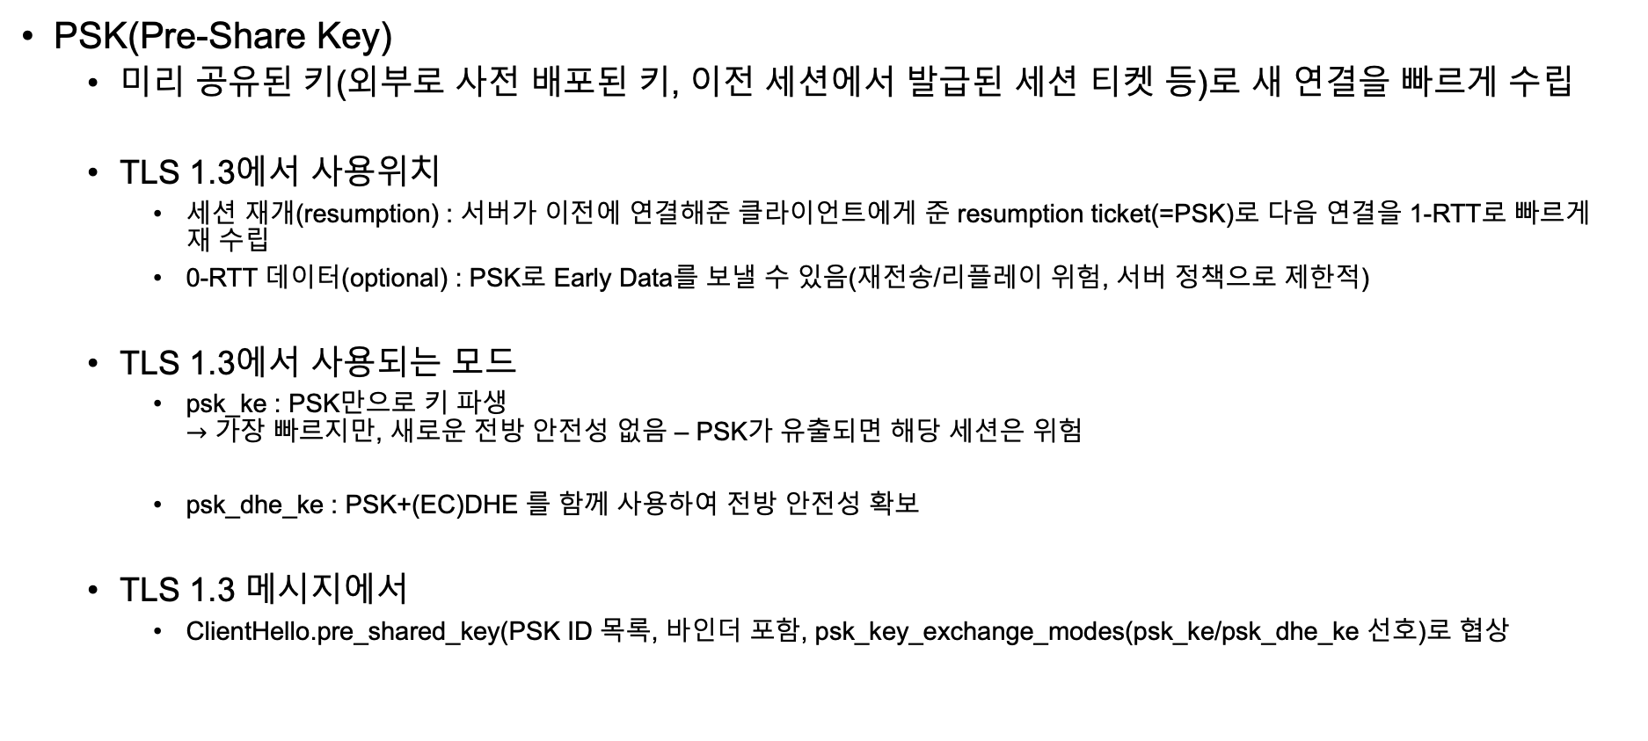
ServerHello 이후 HKDF 기반 키 스케줄링 과정
PSK(Pre-Share Key)
  미리 공유된 키(외부로 사전 배포된 키, 이전 세션에서 발급된 세션 티켓 등)로 새 연결을 빠르게 수립
  TLS 1.3에서 사용위치
    세션 재개(resumption) : 서버가 이전에 연결해준 클라이언트에게 준 resumption ticket(=PSK)로 다음 연결을 1-RTT로 빠르게
    재 수립
    0-RTT 데이터(optional) : PSK로 Early Data를 보낼 수 있음(재전송/리플레이 위험, 서버 정책으로 제한적)
  TLS 1.3에서 사용되는 모드
    psk_ke : PSK만으로 키 파생
    $→$ 가장 빠르지만, 새로운 전방 안전성 없음 – PSK가 유출되면 해당 세션은 위험
    psk_dhe_ke : PSK+(EC)DHE 를 함께 사용하여 전방 안전성 확보
  TLS 1.3 메시지에서
    ClientHello.pre_shared_key(PSK ID 목록, 바인더 포함, psk_key_exchange_modes(psk_ke/psk_dhe_ke 선호)로 협상

Slide 11
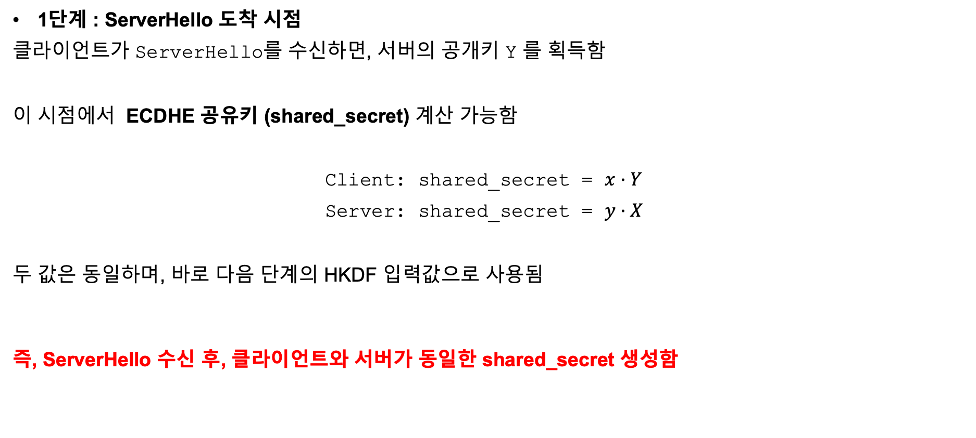
ServerHello 이후 HKDF 기반 키 스케줄링 과정
1단계 : ServerHello 도착 시점
클라이언트가 ServerHello를 수신하면, 서버의 공개키 Y 를 획득함
이 시점에서 ECDHE 공유키 (shared_secret) 계산 가능함
Client: shared_secret = $x·Y$
Server: shared_secret = $y·X$
두 값은 동일하며, 바로 다음 단계의 HKDF 입력값으로 사용됨
즉, ServerHello 수신 후, 클라이언트와 서버가 동일한 shared_secret 생성함

Slide 12
ServerHello 이후 HKDF 기반 키 스케줄링 과정
2단계 : HKDF 기반 키 스케줄 시작
세션에서 사용할 모든 키의 seed 생성 과정 시작됨
early_secret → handshake_secret → master_secret
step 1) early_secret
아무 입력이 없는 초기 상태에서 생성됨 (=가장 처음 “빈 상태(0)”에서 시작)
early_secret = HKDF-Extract(0, 0)
PSK 재개 세션에서는 여기에 PSK 값이 여기에서 사용됨

Slide 13
ServerHello 이후 HKDF 기반 키 스케줄링 과정
2단계 : HKDF 기반 키 스케줄 시작
step 2) handshake_secret
실제 ECDHE 공유키를 결합하여 시드 생성
handshake_secret =
HKDF-Extract(
Derive-Secret(early_secret, "derived", ""),
shared_secret
)
즉, handshake_secret = early_secret + ECDHE 결과를 섞은 값임

Slide 14
ServerHello 이후 HKDF 기반 키 스케줄링 과정
(Handshake 단계 하위)client/server handshake traffic secret 생성(핸드쉐이크 트래픽용 secret 파생)
handshake_secret으로부터 서버와 클라이언트 각각이 쓸 암호화 키의 근본값(secret) 을 뽑습니다.
(=클라이언트/서버 방향별 트래픽 secret 파생)
client_handshake_traffic_secret =
Derive-Secret(handshake_secret,
"c hs traffic",
transcript_hash(ClientHello...ServerHello))
server_handshake_traffic_secret =
Derive-Secret(handshake_secret,
"s hs traffic",
transcript_hash(ClientHello...ServerHello))
transcript_hash는 지금까지 교환된 핸드쉐이크 메시지를 의미 -> 메시지 무결성이 반영된 키 파생 구조임
즉, 서버와 클라이어트가 각자 사용할 traffic_secret을 생성하는 단계

Slide 15
ServerHello 이후 HKDF 기반 키 스케줄링 과정
step 3) Master Secret 도출
Handshake_secret 단계에서 마지막으로 파생됨
0을 입력값으로 사용하여 새로운 상위 시드 생성
이 master_secret이 이후 모든 애플리케이션의 키의 뿌리(root)가 됨
master_secret =
HKDF-Extract(
Derive-Secret(handshake_secret, "derived", ""),
0
)
이 master_secret은 이후 Finished 메시지 직후
{client, server}_application_traffic_secret_0으로 전환됨.
즉, Finished 이후부터는 handshake 단계의 키 대신 application 단계 키로 세션이 보호됨

Slide 16
ServerHello 이후 HKDF 기반 키 스케줄링 과정
3단계 : 실제 트래픽 키로 확장
이 secret들로부터 실제로 암호화를 수행할 대칭키와 IV 가 생성됨
client_handshake_key, client_handshake_iv =
HKDF-Expand(client_handshake_traffic_secret)
server_handshake_key, server_handshake_iv =
HKDF-Expand(server_handshake_traffic_secret)
이 시점부터 서버의 다음 메시지들 (EncryptedExtensions, Certificate, Finished 등)은
server_handshake_key로 암호화되어 전송 됨.

Slide 17
Application Traffic Secret 파생 및 의미
Application Traffic Secret 파생
Finished(Server) 메시지까지의 transcript_hash를 입력으로 사용
클라이언트용, 서버용 각각 독립적인 secret이 생성됨
여기서 파생된 secret으로 실제 Application Data 암호화 키와 IV 생성됨
client_application_traffic_secret_0 =
Derive-Secret(master_secret, "c ap traffic",
transcript_hash(ClientHello...Finished_S))
server_application_traffic_secret_0 =
Derive-Secret(master_secret, "s ap traffic",
transcript_hash(ClientHello...Finished_S))

Slide 18
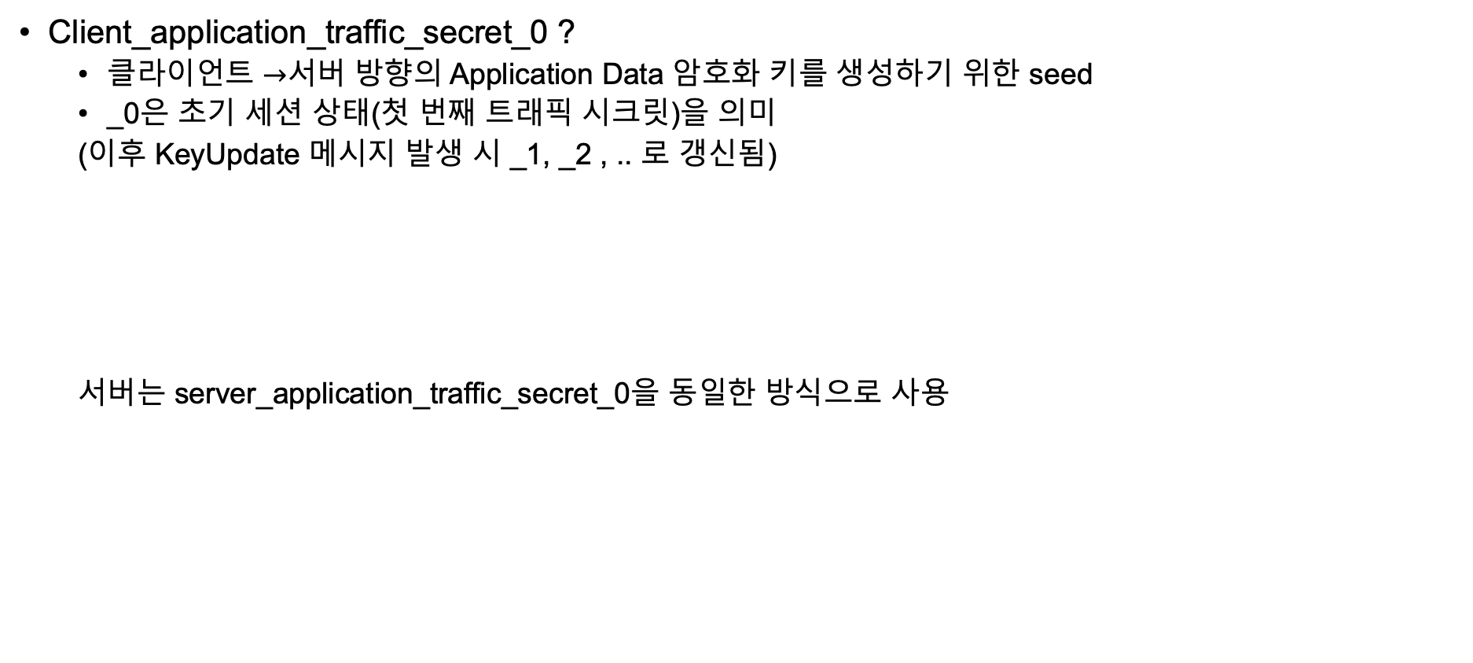
ServerHello 이후 HKDF 기반 키 스케줄링 과정
Client_application_traffic_secret_0 ?
  클라이언트 $→$서버 방향의 Application Data 암호화 키를 생성하기 위한 seed
  _0은 초기 세션 상태(첫 번째 트래픽 시크릿)을 의미
  (이후 KeyUpdate 메시지 발생 시 _1, _2 , .. 로 갱신됨)
  서버는 server_application_traffic_secret_0을 동일한 방식으로 사용
  client_application_key, client_application_iv =
  HKDF-Expand(client_application_traffic_secret_0)

Slide 19
TLS 1.3 Handshake
3) EncryptedExtensions
  암호화되어야 할 서버 측 확장들(extensions) 전달
  예시 : server_name(SNI), max_fragment_length, alph, record_size_limit 등
  보호키 : server_handshake_traffic_secret 로 AEAD보호
4) CertificateRequest(선택)
  클라이언트 인증이 필요할 때만 전송
  어떤 신뢰 상위(허용 CA), 서명 알고리즘, 인증서 요구 조건 등을 지정
  보호 키 : server_handshake_traffic_secret
  클라이언트 인증이 불필요하다면 이 단계는 스킵되고, 이후 클라이언트 인증 관련 메시지들도 생략됨

Slide 20
TLS 1.3 Handshake
[Root CA]
└──> [Intermediate CA]
└──> [Server Certificate]
5) Certificate(서버 인증서)
  서버 신원 증명 자료(X.509 chain) 전달
  서버 EE 인증서(+중간 CA)가 들어있음
  공캐키 유형은 RSA-PSS 또는 ECDSA/EdDSA
  클라이언트 검사 : 체인/유효기간/정책/이름 일치(SAN)/ 해지 등
  보호 키 : server_handshake_traffic_secret
6) CertificateVerify
  서버가 인증서의 개인키를 실제로 보유함을 증명
  서명 입력 : 그 시점까지의 handshake transcript hash를 자신의 개인키로 서명
    handshake transcript hash : 지금까지 주고받은 모든 핸드쉐이크 메시지의 요약본(hash)
    transcript_hash = Hash(ClientHello || ServerHello || EncryptedExtensions || Certificate)
  알고리즘 : RSA-PSS, ECDSA, EdDSA
  보호 키 : server_handshake_traffic_secret
서버의 인증서 하나만으로는 신뢰할 수 없음.
따라서 상위 인증서(Intermediate CA) 와 최상위 인증서(Root CA) 하여
“이 인증서는 신뢰할 만한 기관이 발급한 것”임을 보장합니다.
이를 인증서 체인(Certificate Chain) 또는 X.509 chain이라고 부름

Slide 21
TLS 1.3 Handshake
7) Finished(서버)
  서버 핸드쉐이크 종료 + transcript(지금까지 수행한 핸드쉐이크 요약본) 무결성 증명
  finished_key = HKDF-Expand-Label(server_handshake_traffic_secret, "finished", "")
  verify_data = HMAC(finished_key, transcript_hash(ClientHello..CertificateVerify_S))
  보호 키 : server_handshake_traffic_secret
  이 메시지 직후 서버는 server_application_traffic_secret_0 로 전환해 Application Data를 곧바로 보낼 수 있음
8) Finished(클라이언트)
  클라이언트도 핸드쉐이크 종료 + transcript 무결성 증명
  보호 키 : client_handshake_traffic_secret
  이후 상태 : {client, server}_application_traffic_secret_0 로 전환 완료
  즉, 양방향 Application Data 가능
클라이언트 인증을 사용하는 경우
7과 8 사이에 클라이언트 측 Certificate / CertificateVerify가 추가됨

Slide 22
TLS 1.3 Handshake
단계 | 방향 | 메시지 | 암호화 여부 | 사용 키(레코드 보호 키) | 비고
1 | C → S | ClientHello | 평문 | — | key_share 포함
2 | S → C | ServerHello | 평문 | — | 여기까지 평문
3 | S → C | EncryptedExtensions | 암호화 | server_handshake_traffic_key | ServerHello 이후부터 핸드셰이크 키 사용 시작
4 | S → C | CertificateRequest (선택) | 암호화 | server_handshake_traffic_key | 클라이언트 인증 쓸 때만
5 | S → C | Certificate (서버) | 암호화 | server_handshake_traffic_key | 서버 인증서 체인
6 | S → C | CertificateVerify (서버) | 암호화 | server_handshake_traffic_key | transcript 서명 포함
7 | S → C | Finished (서버) | 암호화 | server_handshake_traffic_key | 서버 측 핸드셰이크 종료 신호
8 | C → S | Finished (클라이언트) | 암호화 | client_handshake_traffic_key | 이 직후 앱키로 전환 가능
9 | 양방향 | Application Data | 암호화 | {client,server}_application_traffic_key | 이후 전부 앱키로 보호
application_traffic_key(앱키) : TLS 1.3 에서 통신(웹 요청/응답, 사용자 데이터 전송 등) 을 암호화할 때 사용하는 키

Slide 23
